Slide 1


Slide 2


Slide 3

  Přehled jednání 2Q 2018
Jednání | Téma | Účast
11.10. 2018 | Handling of Environmental Complaints | MŽP
15.10. 2018 | Implementace Aarhuské úmluvy | MŽP
17.10. 2018 | Envi Crime | ČIŽP
27.11. 2018 | INSPIRE, MIG | CENIA
7.12. 2018 | 2th Environmental Compliance Forum | ČIŽP, MŽP
Notes:
IMPEL ve Vídni – propojení s ECA, nové financování atd. doplnit, návrh koordinační skupiny kontakty zatím na ČIŽP, Policii ČR, MV – potřeba koordinace (minimálně před přípravou jednání už stejně probíhá)
EGA - bod 9
Hodnotit vnitrostátní systémy pro dodržování předpisů v širším rámci posuzování správy věcí veřejných a pravidelně poskytovat členským státům zpětnou vazbu, například také jako součást přezkumu provádění právních předpisů v oblasti životního prostředí
Zpráva – děkuji za podklady

Slide 4
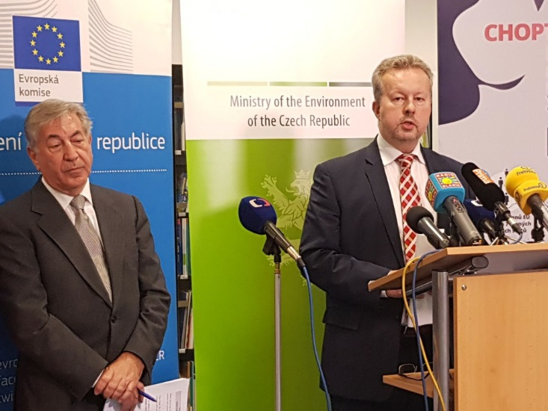
Mezinárodní akce 2018 - EU
Nature Dialogue
CAD
7.-8. listopad 2018, Praha
Notes:
EIR 2018 (dialog) další v dubnu 2019 další EIR

Slide 5

AT PRES
Rada pro životní prostředí
9. říjen účast M
obecný přístup k návrhu nařízení stanovující výkonnostní emisní normy CO₂ pro nové osobní automobily a lehká užitková vozidla
20. prosinec účast M
Program:
Emisní normy pro nová těžká vozidla (HDV)
Program pro životní prostředí a oblast klimatu (LIFE) po roce 2020
AOB např.
Dlouhodobá strategie EU pro snižování skleníkových plynů
Příprava 8. EAP
Notes:
Na Radě v Bruselu budou projednávány dva hlavní body. Emisní normy pro nová těžká vozidla (HDV) v gesci MD u něhož se plánuje obecný přístup Rady. LIFE částečný obecný přístup.

Slide 6





Aktuálně projednávané legislativní návrhy
udržitelné finance
jednorázové plasty
POPs
environmentální reporting
pitná voda
CO2 z osobních aut a HDV
Notes:
Také AOB na prosincové Radě.

Slide 7




RO PRES
Priority v oblasti ŽP:
Klima a dekarbonizace
Dlouhodobá strategie snižování emisí skleníkových plynů
Snižování emisí CO2 u HDV
Pitná voda
Opětovné využívání vody
Implementace 2030
Biodiverzita
Volby do EP
Notes:
Volby EP - RO PRES definováno koncem volebního cyklu EP a EK. Cíl dokončit co nejvíce aktuálních legislativních návrhů. RO chce být předsednictvím budoucnosti, chce motivovat - Road to Sibiu 9. 5. 2019. Motto : Koheze – společná evropská hodnota – motto demonstruje potřebu větší politické jednoty a ekonomické a sociální konvergencem. Logem RO e mytologická postava s hlavou vlka a tělem draka (autorovi je 13), 5. březen 2019 , Brusel 26. červen , Lucemburk, Rada ENV

Slide 8
Děkuji za pozornost.
Prostor pro Vaše dotazy….
Jana Ponocná
Oddělení EU/ Odbor mezinárodních vztahů
Ministerstvo životního prostředí
e-mail: jana.ponocna@mzp.cz

